Slide 1
Voice of cau
캡스톤 디자인 2분반 – 박상오 교수님
발표자 : 20145523 김상헌

Slide 2
index
FEEDBACK
Schedule
진행상황
Q&A

Slide 3
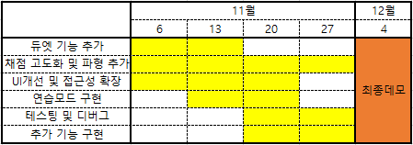
schedule

Slide 4
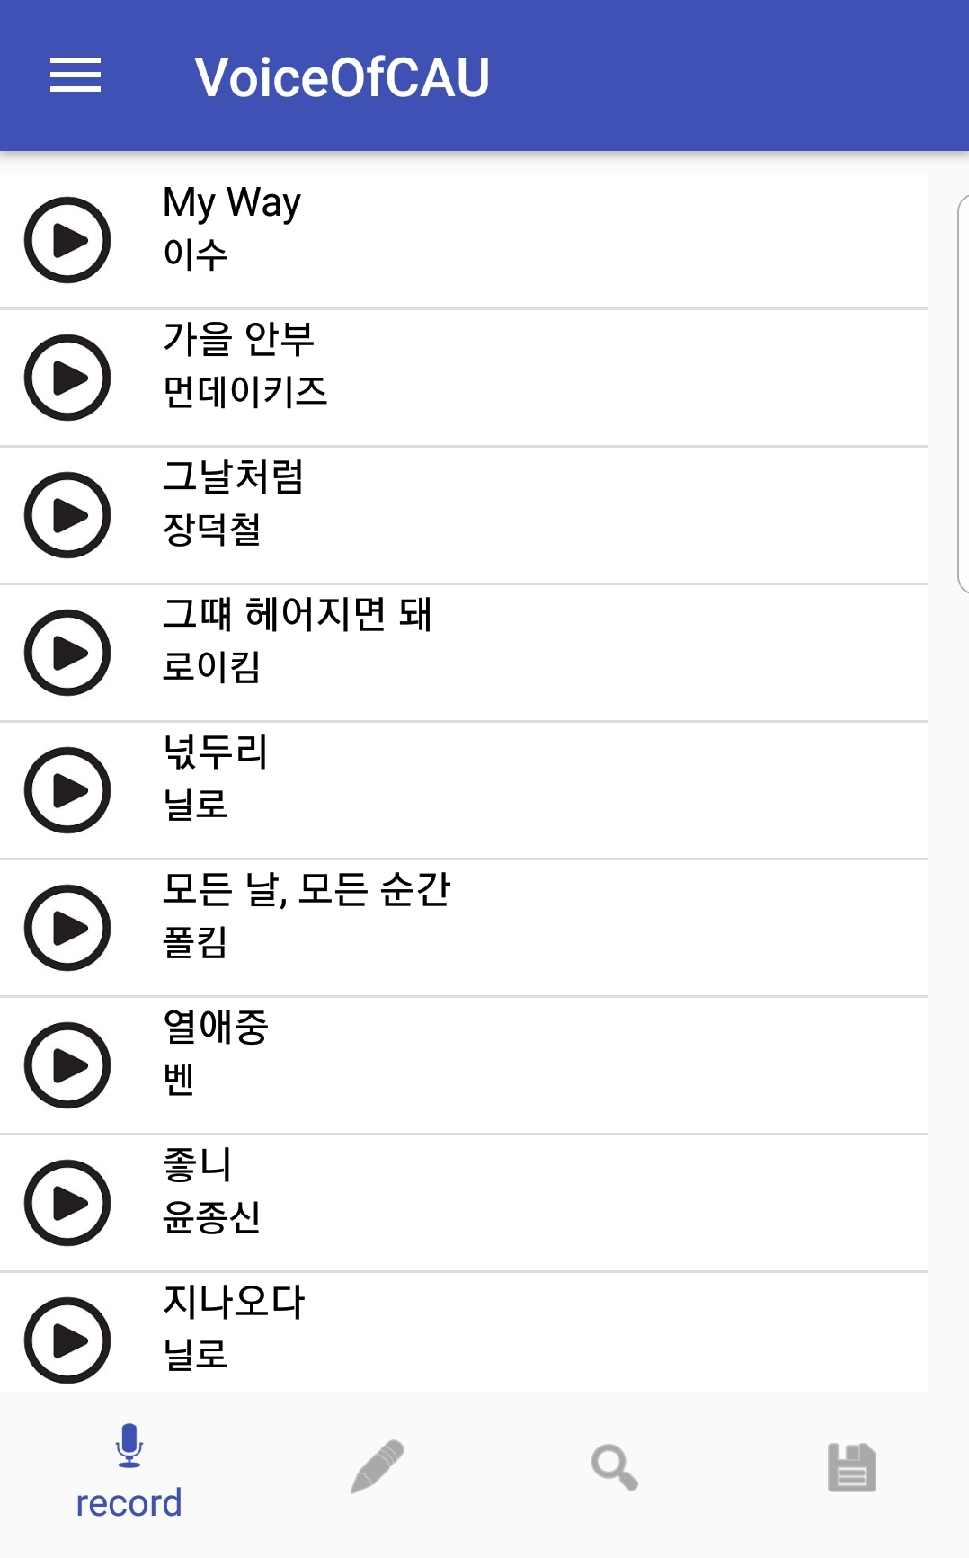
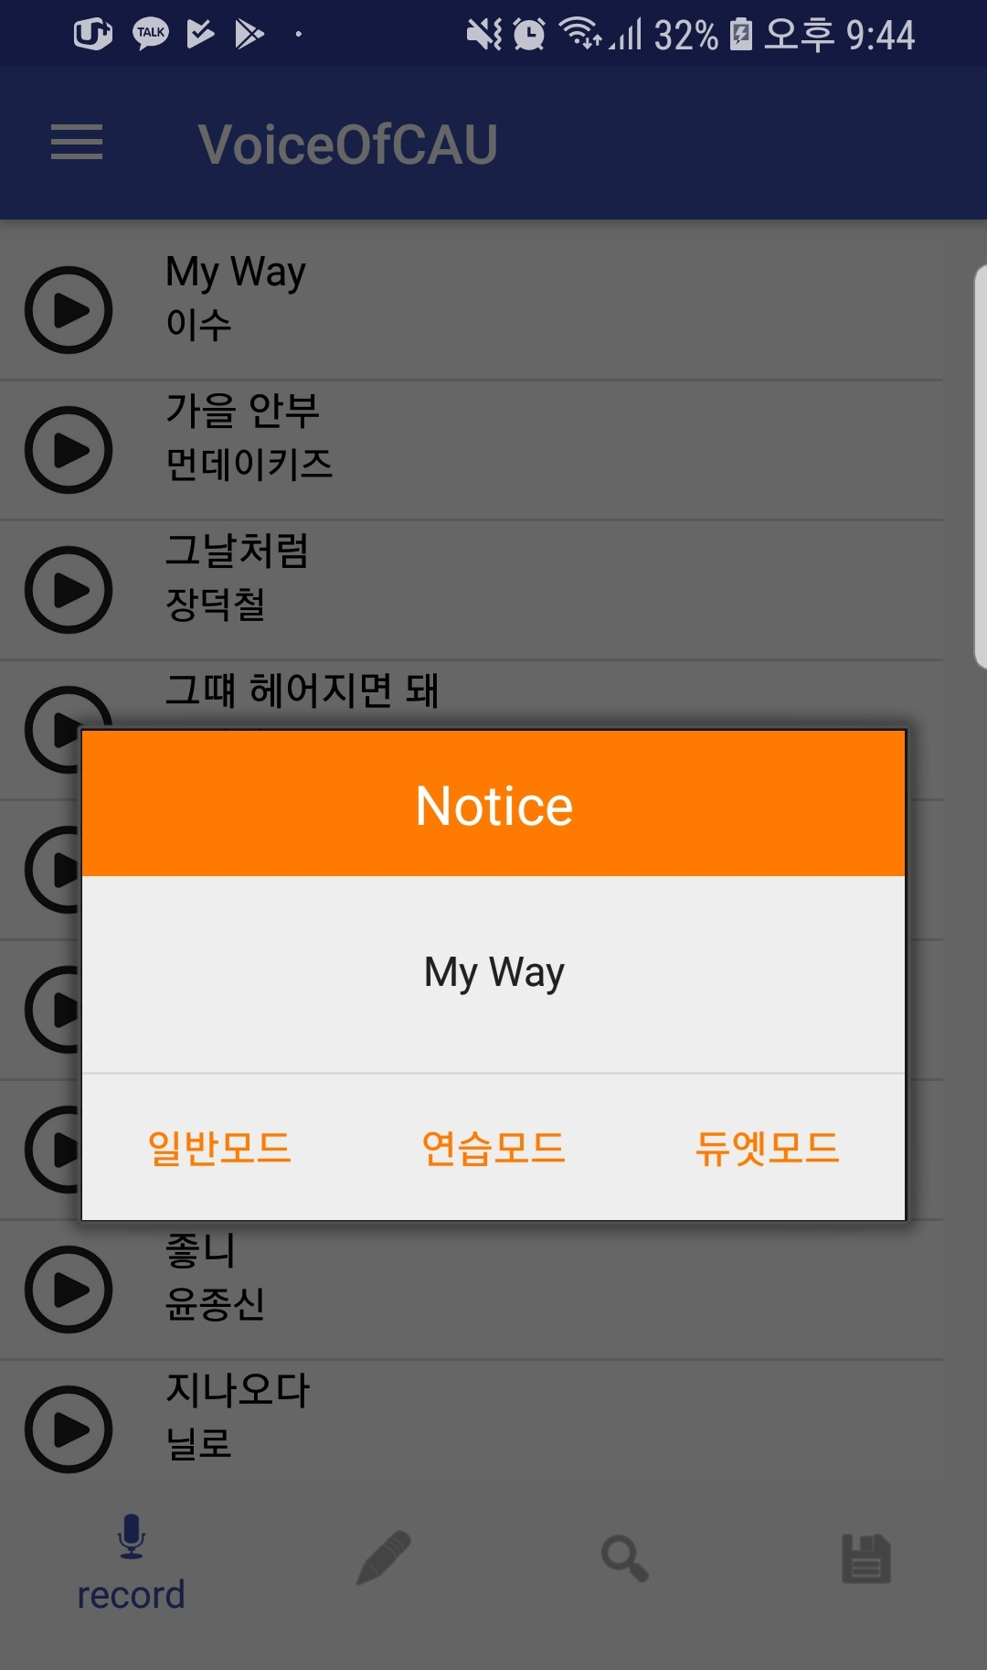
진행상황
안드로이드 GUI
- 메인 화면
- 메인 화면(팝업)

Slide 5
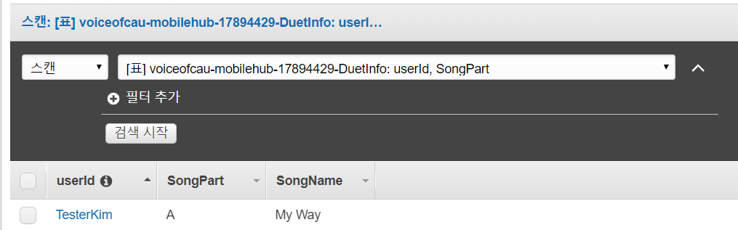
진행상황 - 듀엣기능
AWS DynamoDB 듀엣 가능 목록 업로드
NoSQL

Slide 6
진행상황 – 듀엣기능 / 연습모드
문제점
파일 업로드 문제
MediaView 특정 구간 Stop 문제
듀엣 관련 새로운 화면 필요성 확인 => 화면 설계만 종료

Slide 7
진행상황 - 듀엣기능
AWS DynamoDB 듀엣 가능 목록 업로드
NoSQL

Slide 8
진행상황 - 채점기능
점수 정밀화
기본 점수 부여
박자는 맞고 음정이 일정 범위 이내로 틀릴 시, 50%의 점수 부여
채점표 세분화
Ex) 3 ~ 5.5초 E4 -> 3초 ~ 4초 E4, 4초 ~ 5.5초 E4

Slide 9
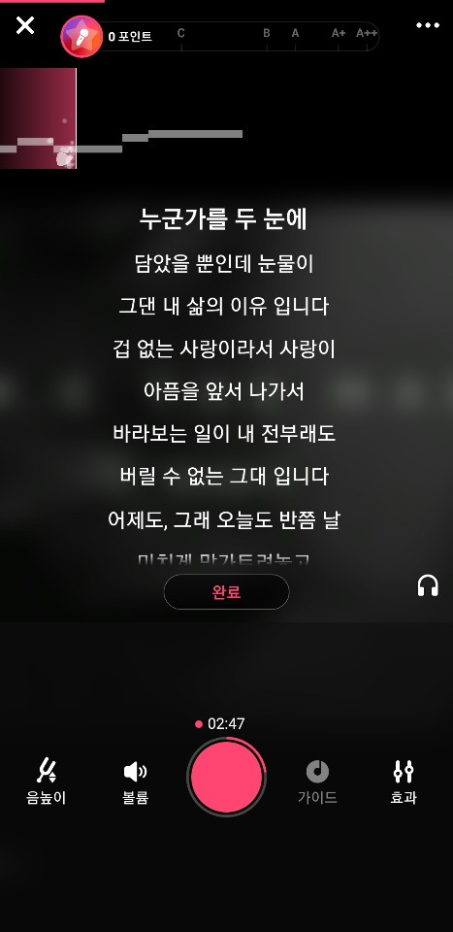
진행상황 – 시각화
음정 시각화
음정에 따라 다른 높이의 바 생성
가수 목소리에 따른 기본 데이터 바 존재
사용자의 음정인식 시 노란 화살표 상하 이동
정밀 채점 화면
녹음 기능 사용 중 일 때만 이용 가능
사용자가 부른 음이 맞으면 바 색칠
녹음 목소리만 넣음
[Star Maker 어플]

Slide 10
Q&A

